Slide 1

TUGAS KELOMPOK — MACHINE LEARNING
Analisis & Implementasi Decision Tree dan Naive Bayes untuk Prediksi Kelulusan Tepat Waktu Mahasiswa
Bagian B & C — Rekomendasi & Etika Penggunaan Model
Kelompok:
Muhammad Nathan Algibran (G1A024057)
Muhammad Abel Cakrawangsa (G1A024077)
Program Studi Informatika
Repositori Github : https://github.com/Nathan-Algibran/TUGAS-MACHINE-LEARNING
01
Notes:
1

Slide 2
Latar Belakang & Dataset
Prediksi status kelulusan tepat waktu mahasiswa dari data akademik & aktivitas belajar
Fitur dataset
IPK, Kehadiran, Jam_Belajar, Organisasi, Penghasilan_Ortu, Jenis_Kelamin, dan Status_Beasiswa — target: Lulus_Tepat_Waktu (Ya/Tidak).
Praproses
Pembersihan data, encoding fitur kategorikal, lalu split 80:20 menjadi data latih dan data uji.
Model yang dibandingkan
Decision Tree (max_depth=3), Decision Tree (tanpa batas kedalaman), dan Gaussian Naive Bayes.
500
data mahasiswa (400 latih · 100 uji)
61% / 39%
sebaran kelas Lulus vs Tidak — relatif seimbang
7
fitur akademik & sosio-demografis
Distribusi kelas sedikit tidak seimbang (61% Ya, 39% Tidak) ini salah satu penyebab recall kelas 'Tidak' lebih rendah di ketiga model.
02
Notes:
2

Slide 3
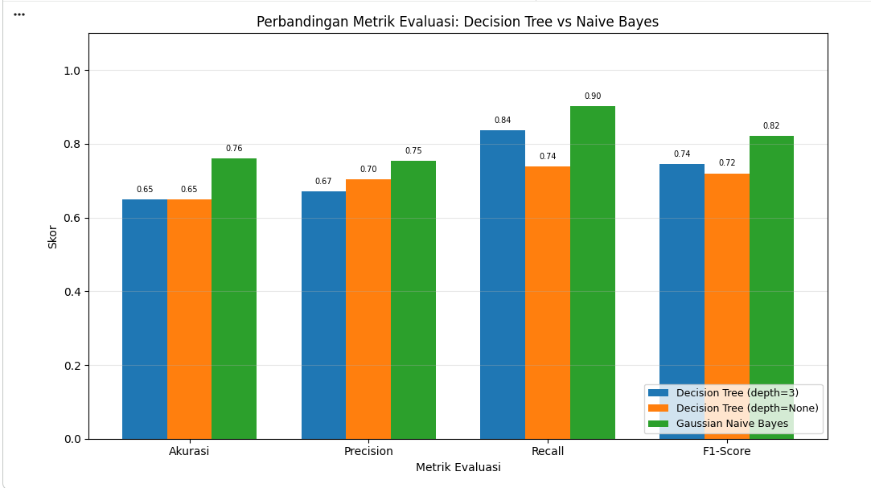
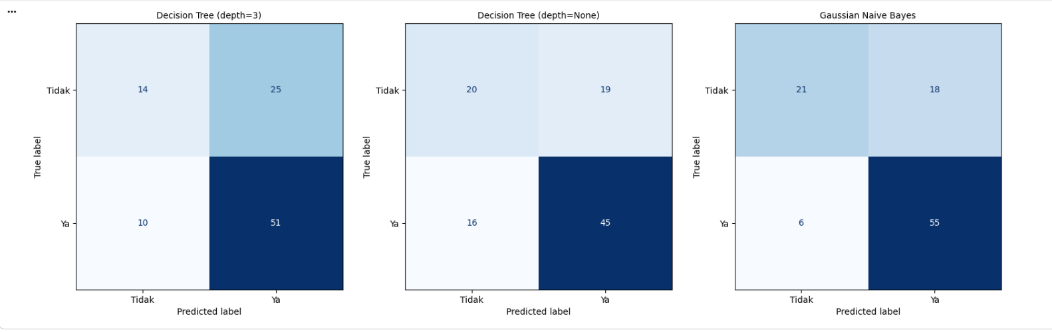
Hasil Evaluasi 3 Model
Akurasi · Precision · Recall · F1
Model | Akurasi | F1
DT (depth=3) | 0.65 | 0.74
DT (depth=None) | 0.65 | 0.72
Gaussian NB | 0.76 | 0.82
Gaussian Naive Bayes tampil terbaik di semua metrik (akurasi 76%, F1 0.82). Kedua Decision Tree sama-sama di akurasi 0.65 meski kedalamannya beda jauh — depth=3 malah sedikit unggul di recall (0.84 vs 0.74), sementara depth=None sedikit unggul di precision (0.70 vs 0.67), menunjukkan trade-off klasik
03
Notes:
3

Slide 4
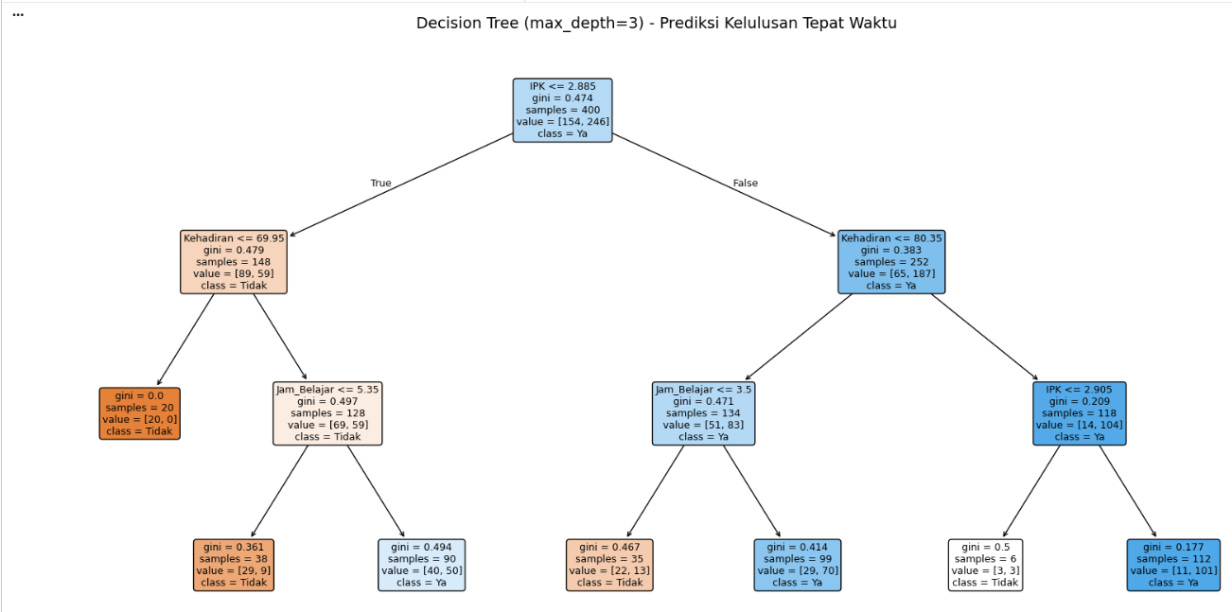
Struktur Decision Tree & Fitur Penentu
Pola pemisah
IPK jadi pemisah pertama (memisahkan 400 data jadi 148 vs 252), diikuti Kehadiran di level kedua (ambang 69.95 / 80.35 tergantung cabang), lalu Jam_Belajar atau IPK lagi di level ketiga. Semuanya fitur akademik — bukan Nilai_Tugas atau Partisipasi_Diskusi.
Catatan fairness
Penghasilan_Ortu dan Jenis_Kelamin sama sekali tidak muncul di pohon dangkal ini. Tetap perlu audit keadilan sebelum dipakai untuk keputusan resmi seperti beasiswa, mengingat Penghasilan_Ortu secara historis berkorelasi dengan Status_Beasiswa.
Decision Tree (max_depth=3) — akar pemisah: IPK ≤ 2.885
04
Notes:
4

Slide 5
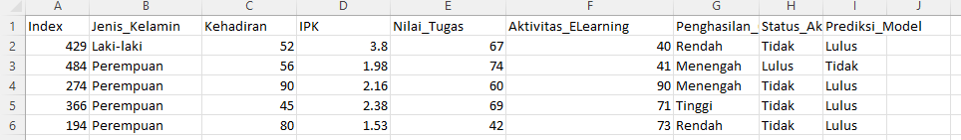
Simulasi Prediksi & Kesimpulan
Contoh hasil prediksi model pada data uji (kolom Status_Akademik = label aktual, Prediksi_Model = keluaran model)
Model sesekali salah pada kasus kontras — mis. mahasiswa index 429 dengan IPK tinggi (3,8) tapi kehadiran rendah (52%) diprediksi “Lulus” padahal aktualnya “Tidak”. Ini menunjukkan model masih bisa terlalu mengandalkan satu fitur dominan.
Gaussian Naive Bayes
Decision Tree (depth=3)
Langkah lanjut
Rekomendasi baseline utama — metrik tertinggi & cepat dihitung.
Pilih jika aturan perlu mudah dijelaskan ke pihak kampus.
Uji fitur tambahan & audit keadilan sebelum dipakai institusional.
05
Notes:
5

